Slide 1

Pemrograman Berorientasi Objek (OOP)
Java FUNdamentals
Danny Oka Ratmana, M. Kom
rdannyoka@psi.dinus.ac.id

Slide 2


Kontrak kuliah
Standar konversi nilai yang direncanakan :
A : 85-99
AB : 80-84
B : 70-79
BC :65-69
C : 60-64
D : 50-59
E : 0-49
Tugas | 30%
UTS | 35%
UAS | 35%

Slide 3

Outline
Konsep Pemrograman dan Paradigmanya: Tingkat Bahasa Pemrograman, Paradigma Pemrograman, Tool Pemrograman
Sejarah & Perbedaan dengan Pemrograman Lain: Sejarah, Pembeda dengan Bahasa Lain, Kelebihan, Kekurangan
Java: Apa yang dibutuhkan, Java Family, Instalasi, Cara Bekerja
Konsep Dasar Pemrograman Berorientasi Obyek: Kelas (Class), Obyek (Object), Pengkapsulan (Encapsulation), Pewarisan (Inheritance)

Slide 4
Konsep Pemrograman dan Paradigmanya

Slide 5
Bahasa Pemrograman
Komputer bekerja seperti switching dan hanya mengenali 0 dan 1
Manusia tidak (paham) berbicara dengan bahasa 0 dan 1
Perlu bahasa pemrograman yang dapat menjadi perantara percakapan antara komputer dan manusia
Bahasa pemrograman diubah ke dalam bahasa yang dipahami oleh komputer dengan menggunakan interpreter atau kompiler
Compiler:
Mengkompilasi source code menjadi bentuk file yang bisa dieksekusi
Interpreter:
Mengkompilasi dan menjalankan source code secara langsung

Slide 6
Tingkat Bahasa Pemrograman
Java,
C++, C#
C, Pascal, Fortran
Assembler
Bahasa Pemrograman Tingkat Rendah
Bahasa Pemrograman Tingkat Sedang
Bahasa Pemrograman Tingkat Tinggi

Slide 7
Bahasa Assembly
LDA #47
STA $570
DEX
JSR $817
CPX #0
BNE #14
Translation
program
(Assembler)
000101000011001010000100010010010101010101010010
Assembly language program
Machine language program
(executable file)

Slide 8
Bahasa C
#include <stdio.h>
main()
{
printf(“Hallo”);
}
000101000011001010000100010010010101010101010010
C Compiler
Machine language program
(executable “.exe” file)
C Program

Slide 9

Bahasa Java

Slide 10
Paradigma Pemrograman
Sudut pandang dan style pemrograman berhubungan dengan bagaimana sebuah masalah diformulasikan dalam bahasa pemrograman
Functional Programming: Urutan fungsi secara sekuensial (Scheme, Lisp)
Procedural Programming: Pemecahan masalah berdasarkan prosedural kerja yg terkumpul dalam unit pemrograman bernama fungsi (C, Pascal)
Object-Oriented Programming: Koleksi object yang saling berinteraksi. Class adalah unit pemrograman (Java, C#, C++)

Slide 11
Sejarah & Perbedaan dengan Pemrograman Lain

Slide 12
Sejarah
Sebelum tahun 80-an, teknik fungsional dan prosedural popular.
Awal 1982-1983, dikembangkanya bahasa pemrograman C++ oleh Prof. Bjarne Stroustrup di laboratorium AT&T.
Lahir awal 1991 berawal dari project pengembangan teknologi *7 (star seven) dimotori oleh James Gosling, menghasilkan program bernama Oak.
Setelah era Star Seven selesai sebuah anak perusahaan TV kabel tertarik, dengan ditambah orang dari proyek The Green Project mereka memusatkan kegiatanya pada sebuah kantor di 100 Hamilton Avenue, Palo Alto. Perusahaan ini bertambah maju.
Pada tahun 1995 untuk pertama kali source code java versi 1.0.2 di buka, kesuksesan mereka diikuti dengan pemberitaan pertama kali pada surat kabar San Jose Mercury News pada 23 Mei 1995.
Karena tidak mendapat lisensi, nama Oak diganti Java

Slide 13
Perbedaan dengan Bahasa Lain
Bersifat portable, artinya program Java dapat dijalankan pada platform yang berbeda tanpa perlu adanya kompilasi ulang
Memiliki garbage collection yang berfungsi untuk mendelokasi memori secara otomatis
Menghilangkan pewarisan ganda yang merupakan perbaikan dari C++
Tidak ada penggunaan pointer artinya java tidak memperbolehkan pengaksesan memori secara langsung.

Slide 14
Kelebihan
Free Source ( Gratis )
Multi platform : dapat dijalankan pada banyak operating system, penyebabnya adalah setiap operating system memiliki dan menggunakan programnya sendiri sendiri untuk menginterpretasikan bytecode tersebut.
Object Oriented Programing ( berorientasi objek ) : semua aspek yang ada pada java adalah objek. Java adalah salah satu bahasa pemrograman yang berorientasi objek murni, hal ini memudahkan pemrogram untuk mendesain, membuat, mengembangkan dan mengalokasikan sebuah kesalahan secara cepat, mudah, dan terorganisir.
Kepustakaan class yang lengkap
Memiliki fasilitas penggunaan memori sehingga pemrogram tidak perlu melakukan pengaturan memori secara langsung.

Slide 15
Kelemahan
Mudah di dekompilasi : dikarenakan kode jadi java merupakan bytecode yang menyimpan banyak atribut bahasa tingkat tinggi seperti nama class, metod, tipe data. Oleh karena itu algoritma yang digunakan program sulit disembunyikan sehingga mudah dibajak ( reverse engine ).
Penggunaan Memori : penggunaan memori untuk program berbasis java relatif lebih besar dibanding dengan program generasi sebelumnya seperti C++ dan Pascal, namun hal ini tidak menjadikan masalah untuk generasi komputer saat ini.

Slide 16
Java

Slide 17
Apa yang dibutuhkan?
Pemrograman java standart membutuhkan :
Development Kid ( J2SDK ) : berisi compiler dan library standart
Tool ( NetBeans, TextEditor ).
Untuk pemrograman java ke tingkat profesional membutuhkan penambahan:
Database Server (mysql, sqlserver ).
Report Tool ( Ireport, InetCrystalClear, JasperReport )
Class-class External ( .class, .jar ).

Slide 18
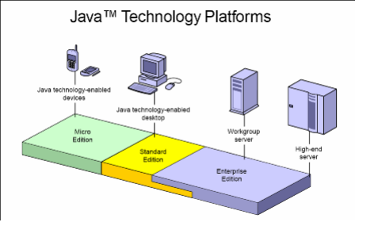
Java Family
Java SE (Java Standard Edition) → Untuk aplikasi desktop, client/ server
Java EE (Java Enterprise Edition) → Untuk aplikasi e-bussines, e-commerce berbasis web
Java ME (Java Micro Edition) → Untuk device kecil seperti handphone

Slide 19
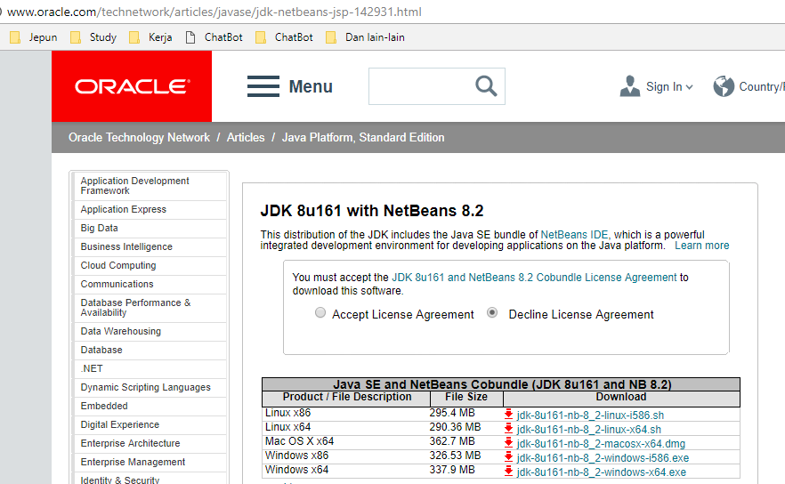
Instalasi Java (1)
Download JDK di http://www.oracle.com/technetwork/articles/javase/jdk-netbeans-jsp-142931.html
Check Accept License
Pilih sesuai OS laptop Anda
x86 = 32 bit
x64 = 64 bit
Install JDK

Slide 20
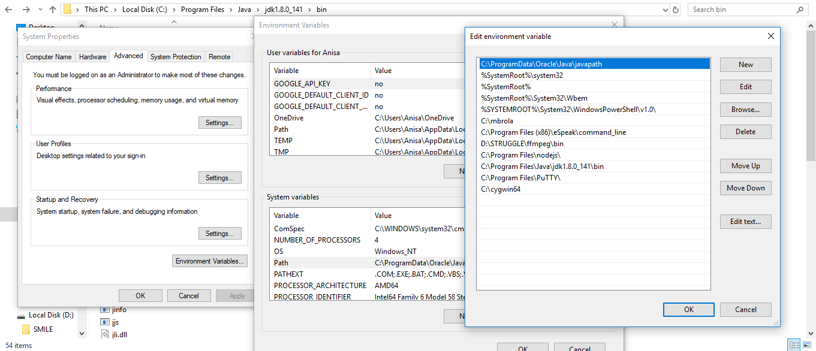
Instalasi Java (2)
Setting Environment Variabel lokasi JDK yang Anda install. Buka Start → Control Panel → System → Advanced → Environment Variables
1
4
2
3
5

Slide 21
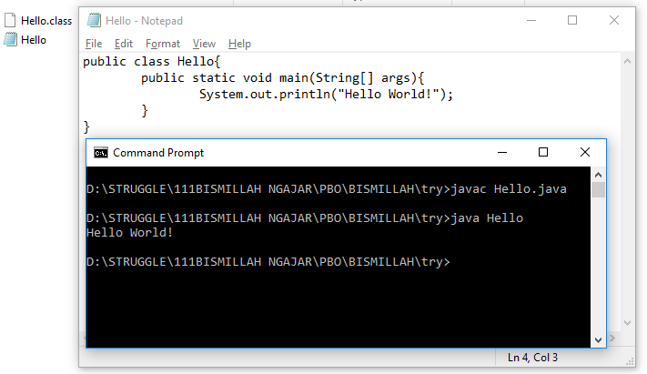
Bagaimana Java Bekerja
Source code (Hello.java)
dibaca oleh
memproduksi
Java compiler
Byte code (Hello.class)
diinterpretasikan oleh
hasilnya adalah
Java compiler
Program Execution
Memproduksi Hello.class otomatis

Slide 22
Konsep Dasar OOP

Slide 23
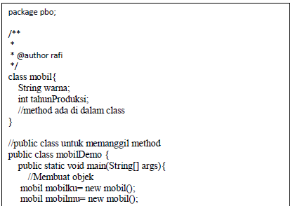
Konsep Dasar OOP
Kelas : kumpulan atas definisi data dan fungsi-fungsi dalam suatu unit untuk suatu tujuan tertentu
Objek : membungkus data dan fungsi bersama menjadi suatu unit dalam sebuah program
Abstraksi : cara melihat suatu objek dalam bentuk yang sederhana. yaitu sebagai suatu kumpulan subsistem (object) yang saling berinteraksi. Mobil adalah kumpulan sistem pengapian, sistem kemudi, sistem pengereman.

Slide 24
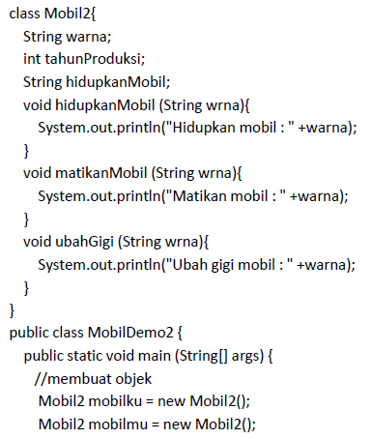
Konsep Dasar OOP

Slide 25
Class Mobil
- roda: int - warna: String - pintu: int - transmisi: String - modelSpion: String - stir: String
+ maju() + belok() + mundur() + rem()
Objek Mobilku dari Class Mobil
Warna: ungu metallic
Pintu: 2
Roda: 3
Transmisi: hybrid
modelSpion: Otomatis
Stir: bunder
+ maju()
+ rem()
Objek Mobilmu dari Class Mobil
Warna: dope hitam
Pintu: 4
Transmisi: Manual
modelSpion: Manual
Stir: Bunder
+ maju()
+ belok()
+ maju()

Slide 26
Konsep Dasar OOP
Enkapsulasi : suatu mekanisme untuk menyembunyikan atau memproteksi suatu proses dari kemungkinan interfensi dari luar sistem.
Tongkat transmisi (gigi) pada mobil
Tombol on/off/pengaturan suhu pada AC
Inheritas : Penurunan atribut. Suatu class dapat mewariskan atribut dan method kepada class lain (subclass), serta membentuk class hierarchy

Slide 27

Referensi
Object Oriented Programming with Java, Romi Satria Wahono
Pemrograman Berbasis Objek, Ajib Susanto
Pemrograman Berbasis Objek, Candra Irawan

